Slide 1






CONTRATO No. 3023605
“MANTENIMIENTO CON PARADA DE PLANTA Y EN OPERACIÓN DE LAS UNIDADES DE LA REFINERÍA DE BARRANCABERMEJA”
PLAN DE ACCIÓN CONVERSACIÓN – CRITICIDAD MEDIA
ODS 030 – EJECUCIÓN U2100
12 DE JULIO DE 2023

Slide 2

PLAN DE ACCIÓN ASEGURAMIENTO NIVEL MEDIO ODS030 – U2100
Reporte
FECHA DE REPORTE | FECHA DEL EVENTO | NOMBRE DE QUIEN REPORTA | DESCRIPCIÓN | CRITICIDAD
17/07/2023 | 12/07/2023 | Arturo Saldarriaga | EN la zona de prefabricados de la T/A U2100 se observa soldador haciendo cambio de disco de pulidora sin desconectarla de la fuente eléctrica, se hace realimentación de esta situación con las dos personas ejecutoras del trabajo y se acuerda con ellos corregir este comportamiento que constituye una violación a la regla del aislamiento de energí­a para la ejecución de un trabajo. | Media
Acciones
ACCIONES | RESPONSABLE | FECHA DE CUMPLIMIENTO
Divulgación de aseguramiento por mejora a personal metalmecánico, con el fin de asegurar la desconexión de pulidoras a la hora de hacer cambio de discos lo que evita un accionamiento accidental de la herramienta y por ende una afectación a la persona. | Oscar Correa. | 15-07-2023
Verificar en campo el uso correcto de pulidoras en trabajos metalmecánicos (desconexión de pulidora para el cambio de disco). | Oscar Correa. | 13-07-2023

Slide 3
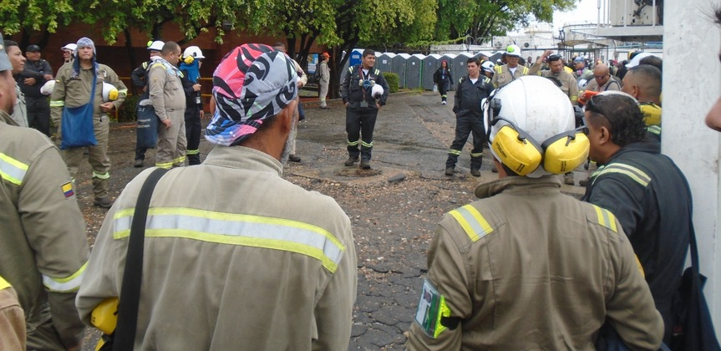
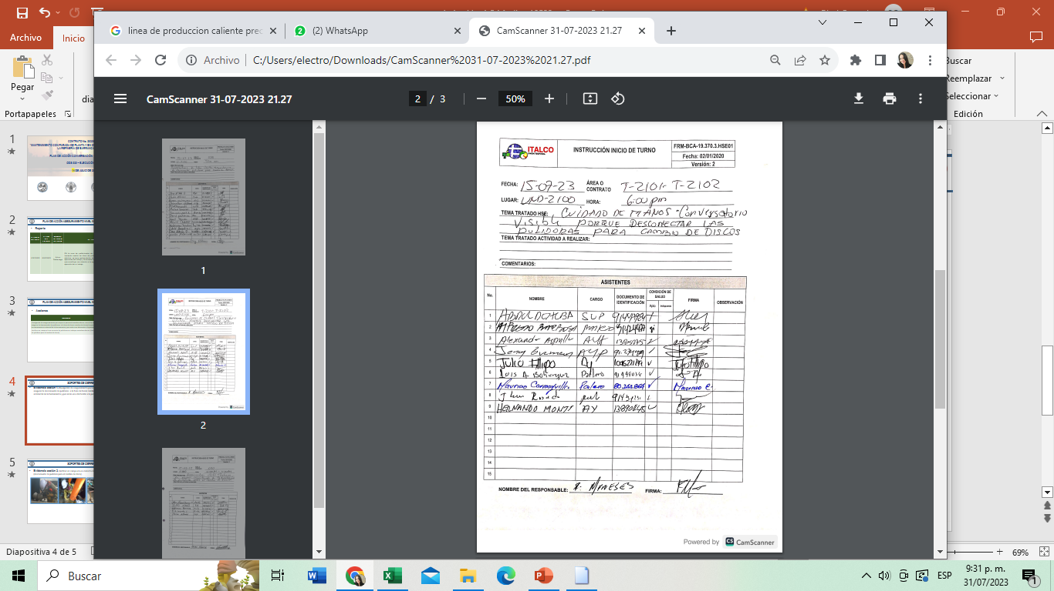
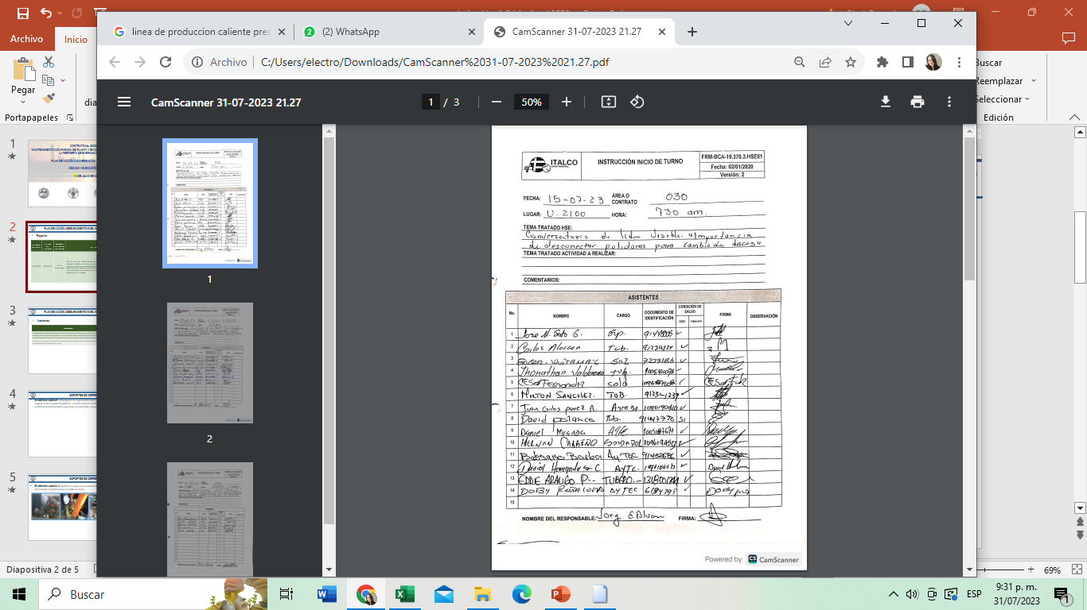
SOPORTES DE CIERRE
Evidencia acción 1. Divulgación de aseguramiento por mejora a personal metalmecánico, con el fin de asegurar la desconexión de pulidoras a la hora de hacer cambio de discos lo que evita un accionamiento accidental de la herramienta y por ende una afectación a la persona.

Slide 4
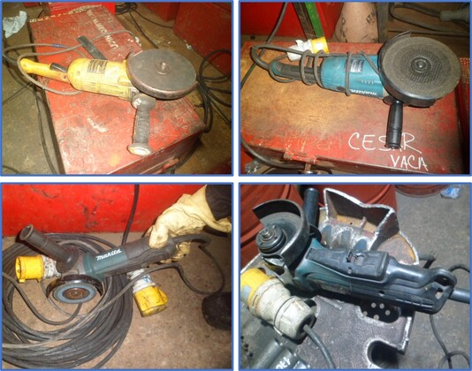
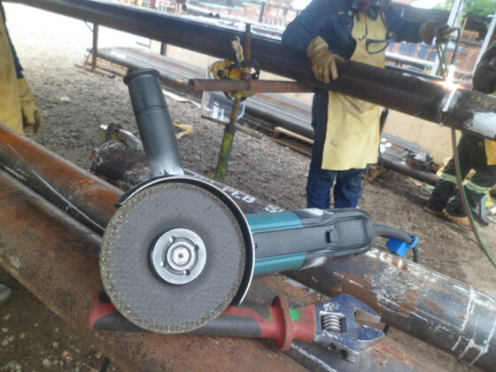
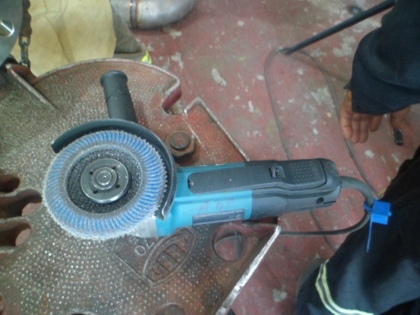
SOPORTES DE CIERRE
Evidencia acción 2. Verificar en campo el uso correcto de pulidoras en trabajos metalmecánicos (desconexión de pulidora para el cambio de disco y cuando estas se encuentran fuera de uso).

